Slide 1
UNIVERSIDADE FEDERAL DE PELOTAS UNIVERSIDADE ABERTA DO SUS Departamento de Medicina Social
Qualificação da Atenção ao Pré-natal e Puerpério na ESF Verde Horizonte – Camaçari, Bahia
Nesval Roberto Souza Silva
Orientadora: Mariangela Soares

Slide 2
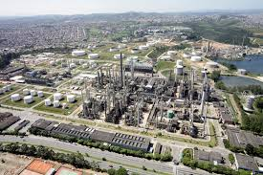
Análise Situacional
Camaçari - Bahia
242.000 habitantes (IBGE, 2010).
Fronteiras: Dias d’Ávila, Simões Filho, Lauro de Freitas e Mata de São João.
Pólo Industrial de Camaçari → Crescimento demográfico.

Slide 3
Análise Situacional
ESF Verde Horizonte
Bairro Verde Horizonte → 10.993 moradores
ESF Verde Horizonte → 2 ESF (Verde I e II)
Equipe Verde I – 8 microáreas
Equipe Verde II – 7 microáreas
Área sem cobertura → 2544 moradores
Antes da intervenção – ausência de grupo de gestantes e de atuação multidisciplinar na atenção ao pré-natal.
8.449 usuários.
Processo de reterritorialização

Slide 4
Análise Estratégica - Objetivo
Qualificar a atenção no pré-natal e puerpério na ESF Verde Horizonte.
5º objetivo do milênio – melhorar a saúde das gestantes.
Ampliar a cobertura do pré-natal.
Melhorar a adesão ao pré-natal.
Melhorar a qualidade da atenção ao pré-natal e puerpério realizado na unidade.
Melhorar registro das informações.
Mapear as gestantes de risco.
Promover a Saúde no pré-natal.

Slide 5
Análise Estratégica - Metodologia
Identificação das usuárias gestantes através de sensibilização das equipes.
Utilização de ficha espelho.
Consolidação dos dados em planilha do pré-natal.
Criação do grupo de gestantes → 1 encontro mensal.
Cartaz e convites para participação no grupo gestantes.
Monitoramento e avaliação em reuniões de equipes.

Slide 6
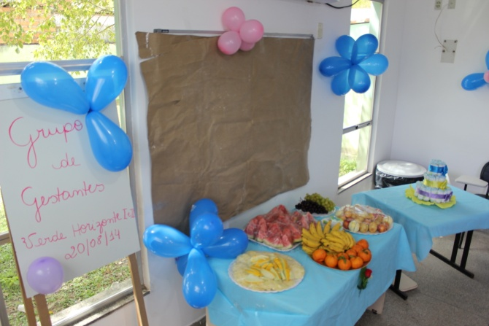
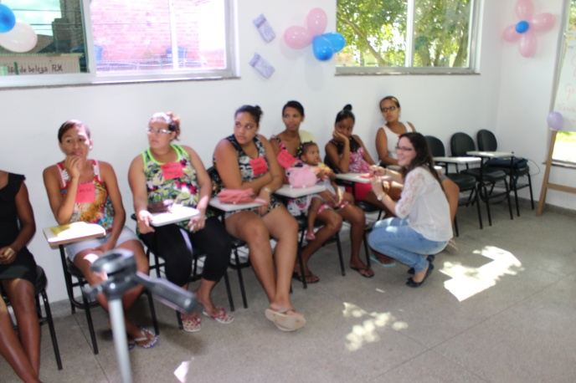
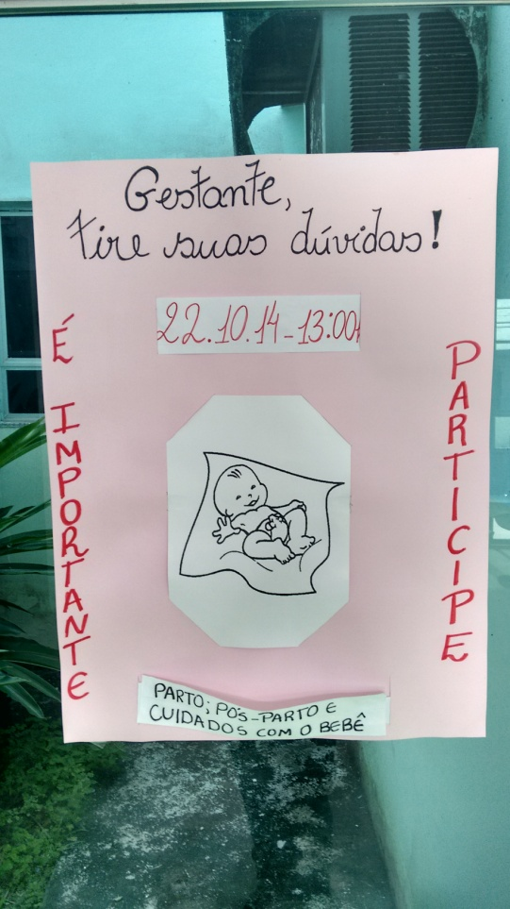
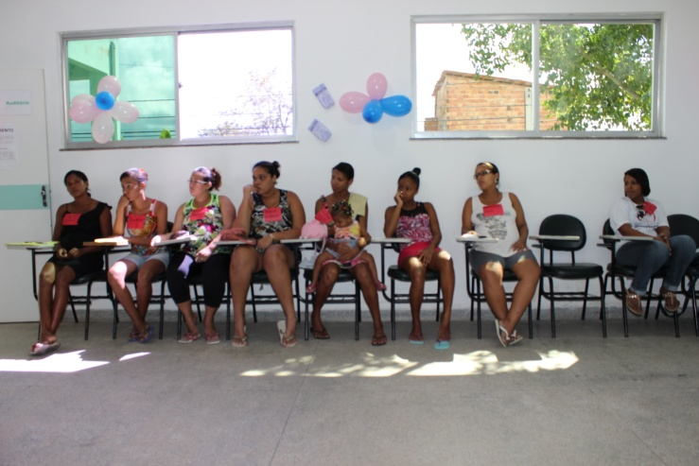
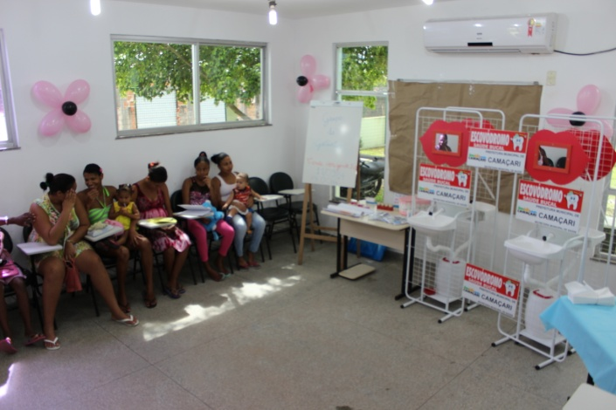
Relatório da Intervenção

Slide 7
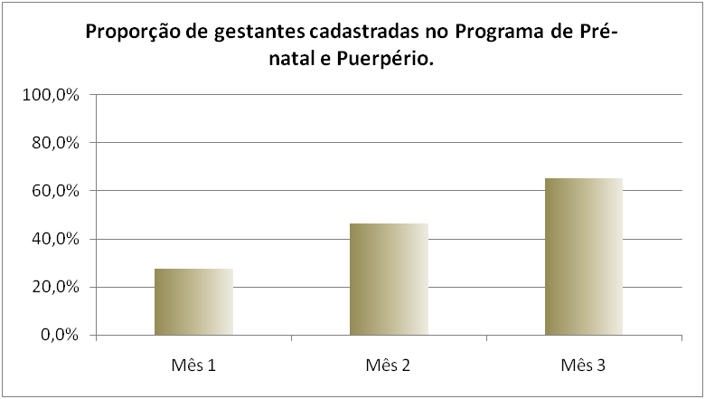
Resultados
Ampliar para 100% a cobertura das gestantes residentes na área de abrangência.
65,4% de cobertura

Slide 8
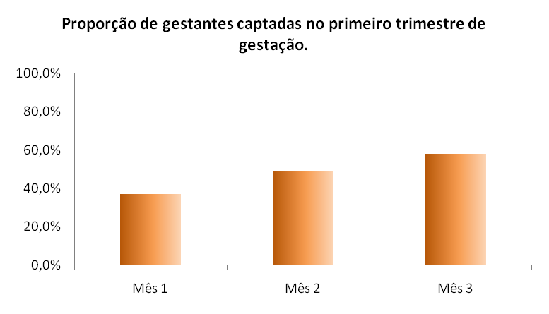
Resultados
Atingir 100% de gestantes captadas no 1º trimestre gestacional.
57,8%

Slide 9
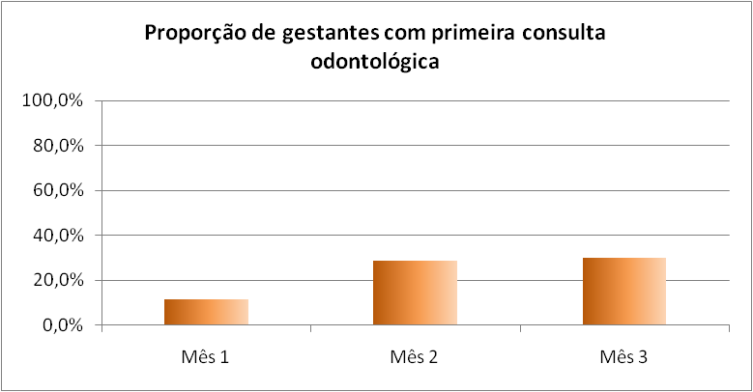
Resultados
Atingir 100% de gestantes com 1ª consulta odontológica realizada.
30,1%

Slide 10
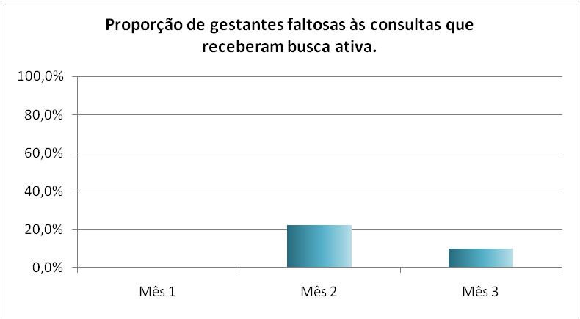
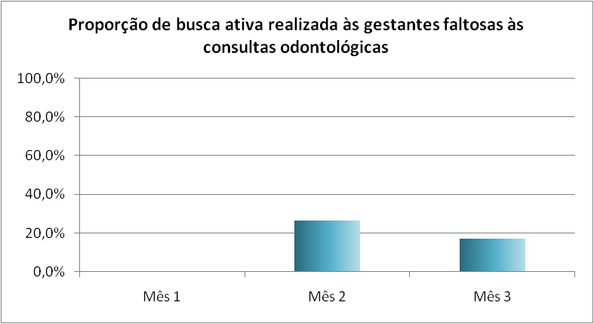
Resultados
Alcançar 100% de buscas ativas das gestantes faltosas as consultas de pré-natal.
Alcançar 100% de buscas ativas das gestantes faltosas as consultas odontológicas durante o pré-natal.
10%
17,2%

Slide 11
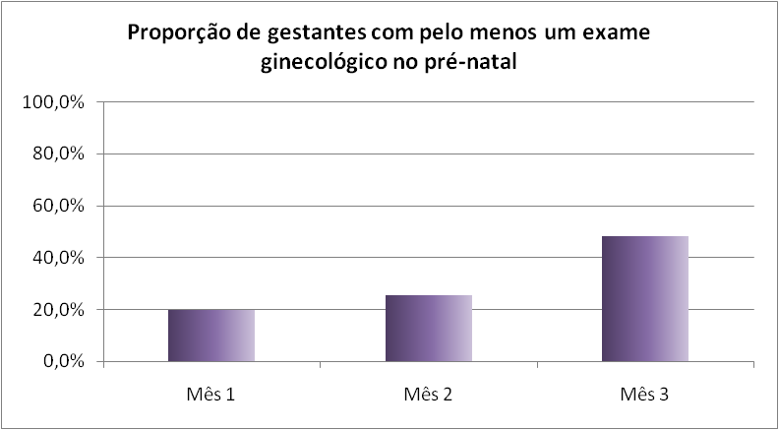
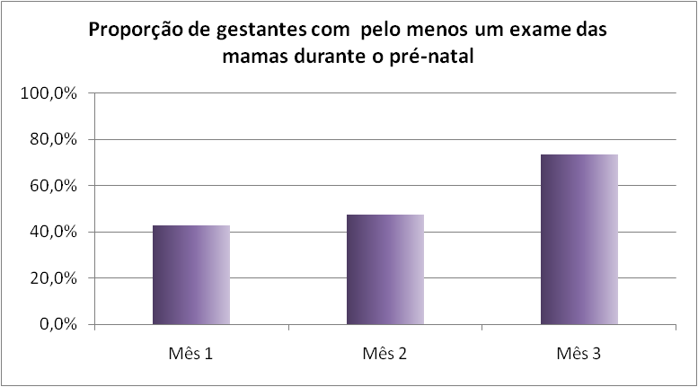
Resultados
Alcançar 100% de gestantes com pelo menos 1 exame ginecológico durante o pré-natal.
Alcançar 100% de gestantes com pelo menos 1 exame de mamas por trimestre durante o pré-natal.
48,2%
73,5%

Slide 12
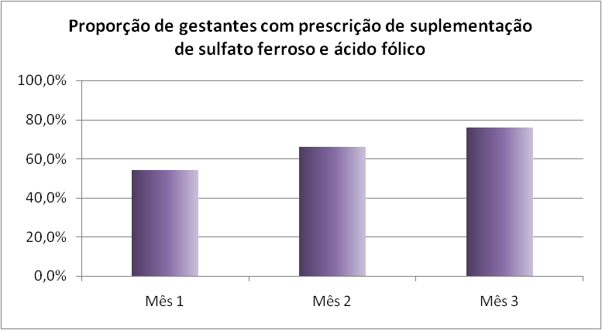
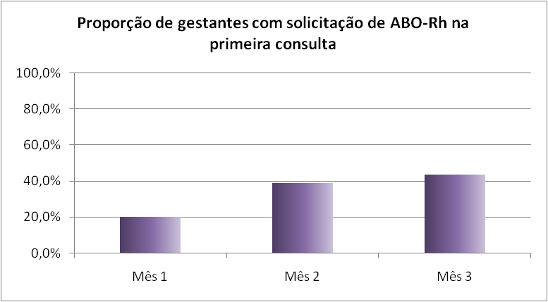
Resultados
Alcançar 100% de gestantes com prescrição de suplementação de sulfato ferroso e ácido fólico conforme protocolo.
Alcançar 100% de gestantes com exame ABO-Rh solicitado na 1ª consulta.
75,9%
43,4%

Slide 13
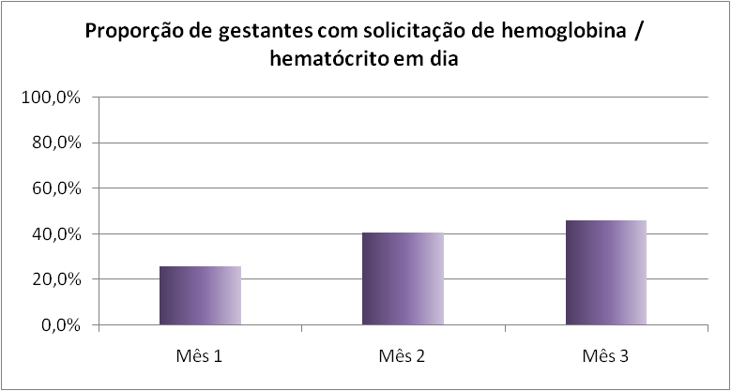
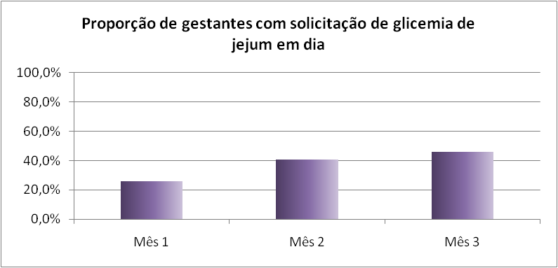
Resultados
Alcançar 100% de gestantes com exame de hemoglobina e hematócrito em dia.
Alcançar 100% de gestantes com exame de glicemia em jejum em dia.
45,8%
45,8%

Slide 14
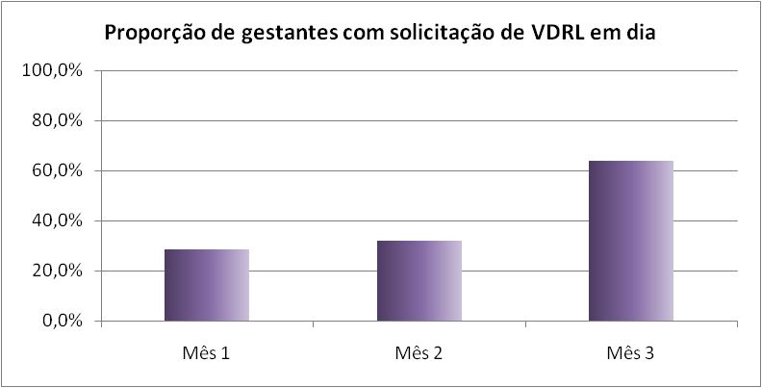
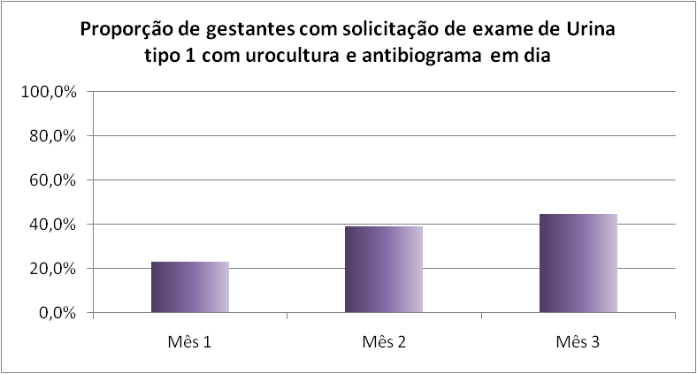
Resultados
Alcançar 100% de gestantes com exame de VDRL em dia.
Alcançar 100% de gestantes com exame de urocultura e antibiograma em dia.
63,9%
44,6%

Slide 15
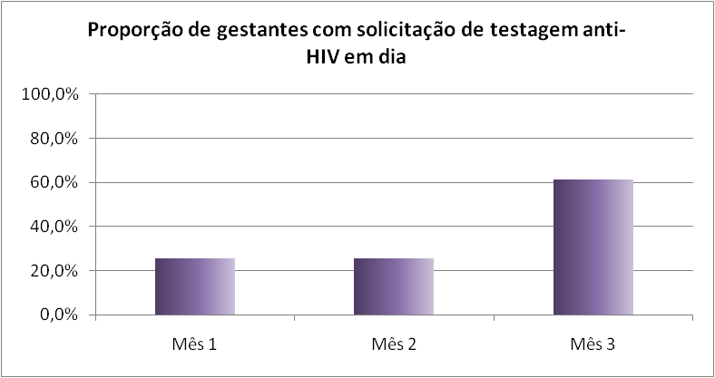
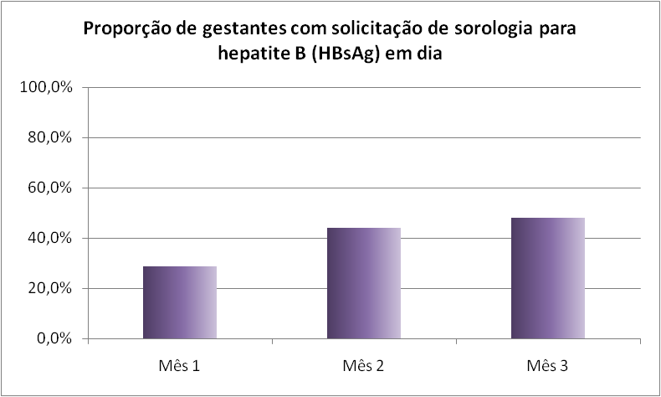
Resultados
Alcançar 100% de gestantes com testagem anti-HIV em dia.
Alcançar 100% de gestantes com sorologia para hepatite B e Toxoplasmose na 1ª consulta.
61,4%
48,2%

Slide 16
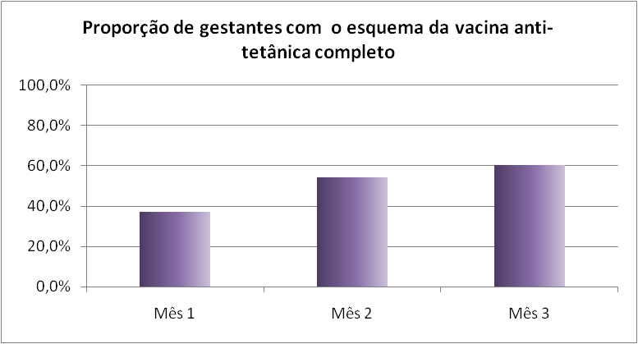
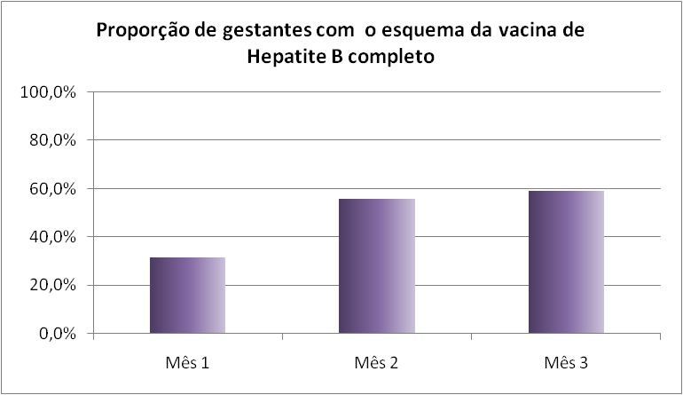
Resultados
Alcançar 100% de gestantes com esquema da vacina antitetânica completo.
Alcançar 100% de gestantes com esquema da vacina da Hepatite B completo.
60,2%
59%

Slide 17
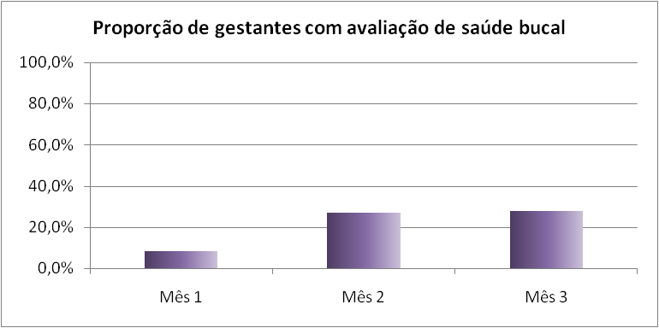
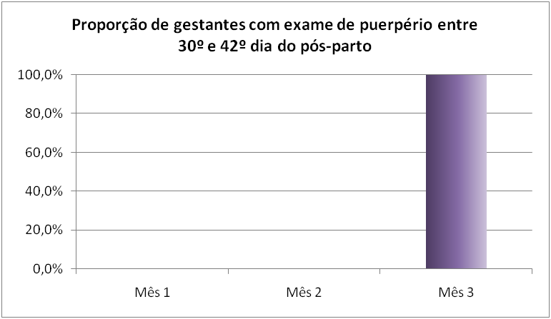
Resultados
Avaliar 100% de gestantes em relação à saúde bucal.
Alcançar 100% de puérperes com exames realizados.
27,7%
100%

Slide 18
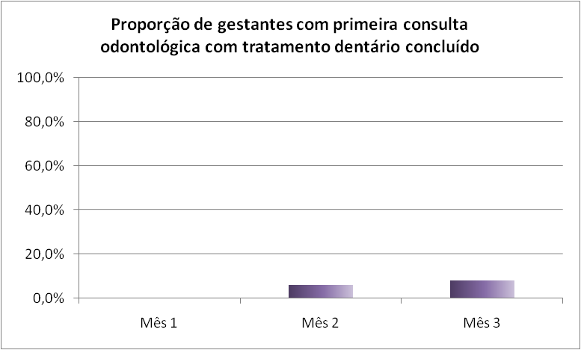
Resultados
Alcançar 100% de gestantes com tratamento odontológico concluído.
8%

Slide 19
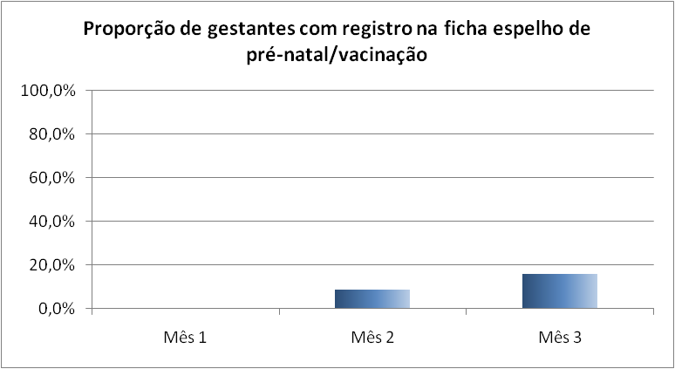
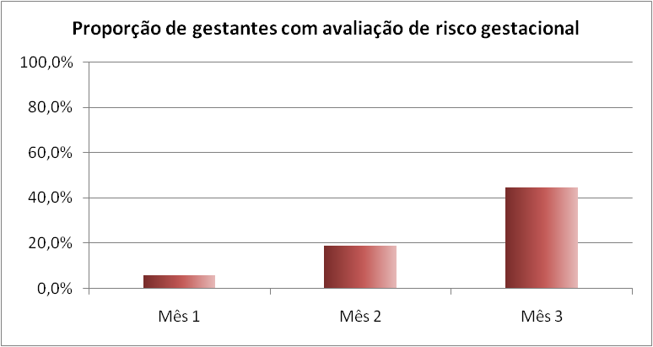
Resultados
Alcançar 100% de gestantes com ficha espelho de pré-natal preenchida.
Avaliar risco gestacional em 100% das gestantes.
15,7%
44,6%

Slide 20
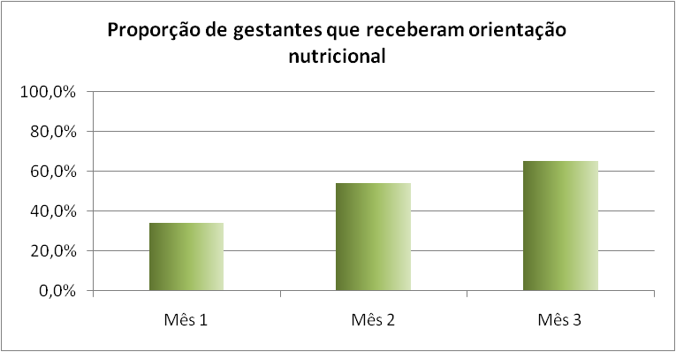
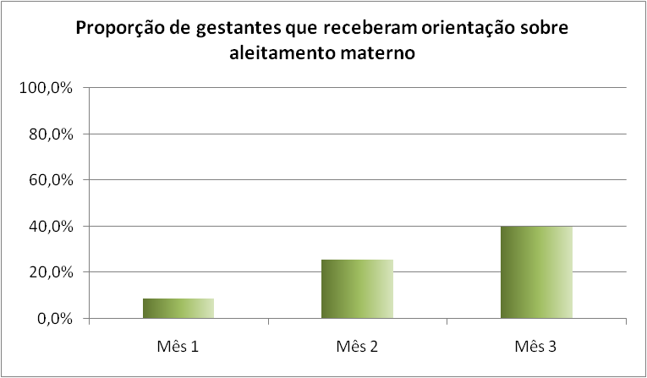
Resultados
Alcançar 100% de gestantes com orientação nutricional realizada.
Alcançar 100% de gestantes com orientação sobre aleitamento materno.
65,1%
40%

Slide 21
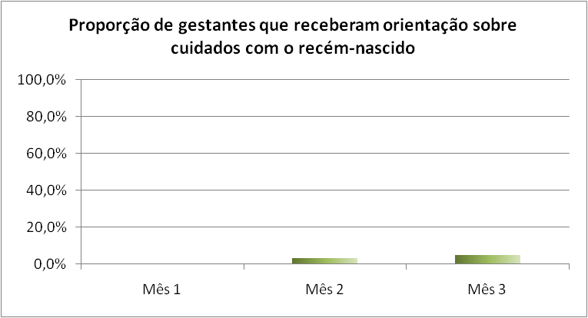
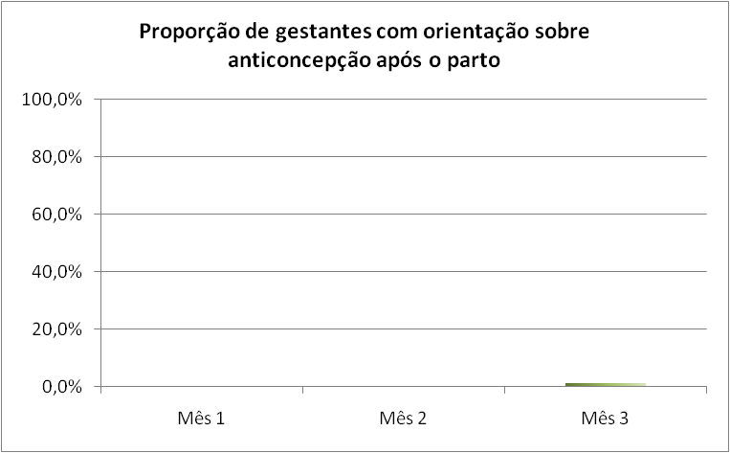
Resultados
Alcançar 100% de gestantes com orientação sobre os cuidados com o recém-nascido.
Alcançar 100% de gestantes sobre anticoncepção após o parto.
4,8%
1,2%

Slide 22
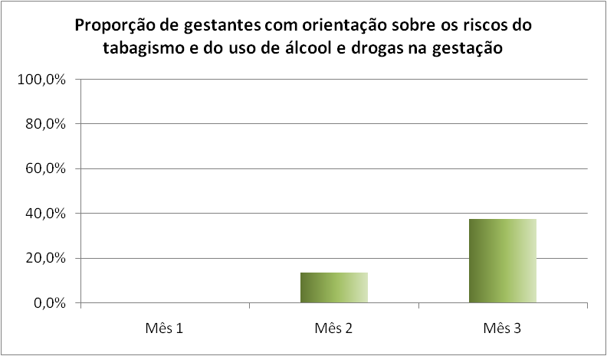
Resultados
Alcançar 100% de gestantes orientadas sobre os riscos do tabagismo e do uso de álcool e drogas na gestação.
Alcançar 100% de orientações sobre higiene oral para gestantes e puérperas que receberam 1ª consulta odontológica.
37,3%
100%

Slide 23
Discussão
Ampliação da cobertura da atenção às gestantes e puérperas.
Trabalhar como equipe multidisciplinar.
Estabelecer fluxograma do pré-natal.
Criar grupo de gestantes.
Estimulo à educação permanente na ESF.
Matriz de intervenção pactuadas pelas equipes do Verde com a SESAU.
Registros incompletos nas fichas espelhos.
Processo de reterritorialização.

Slide 24
Reflexão crítica sobre o processo pessoal de aprendizagem
Aprimorar conhecimentos.
Desenvolver estratégias de planejamento em saúde.
Participar de discussões em equipe sobre o trabalho realizado.
Promover saúde ao trabalhar com grupo de gestantes.

Slide 25
Bibliografia
BRASIL. Ministério da Saúde. Caderno de Atenção Básica: Saúde Bucal. Secretaria de Atenção à Saúde. Departamento de Atenção Básica. Brasília, 2006.
______. Ministério da Saúde. Caderno de Atenção Básica: Atenção ao Pré-natal de Baixo Risco, nº 32. Secretaria de Atenção à Saúde. Departamento de Atenção Básica. Brasília, 2012.
______. Ministério da Saúde. Programa Humanização do Parto (Humanização no Pré-natal e Nascimento). Secretaria Executiva. Brasília, 2002.

Slide 26
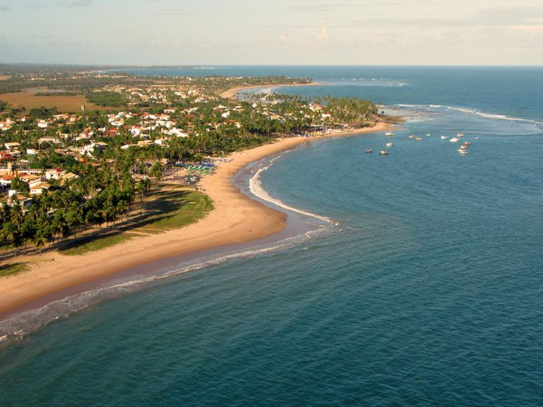
Obrigado!
“A mulher, quando deve dar à luz, fica angustiada porque chegou a sua hora; mas, depois que a criança nasceu, ela já não se lembra dos sofrimentos, por causa da alegria de um homem ter vindo ao mundo.”
Evangelho (João 16,21)

